Slide 1


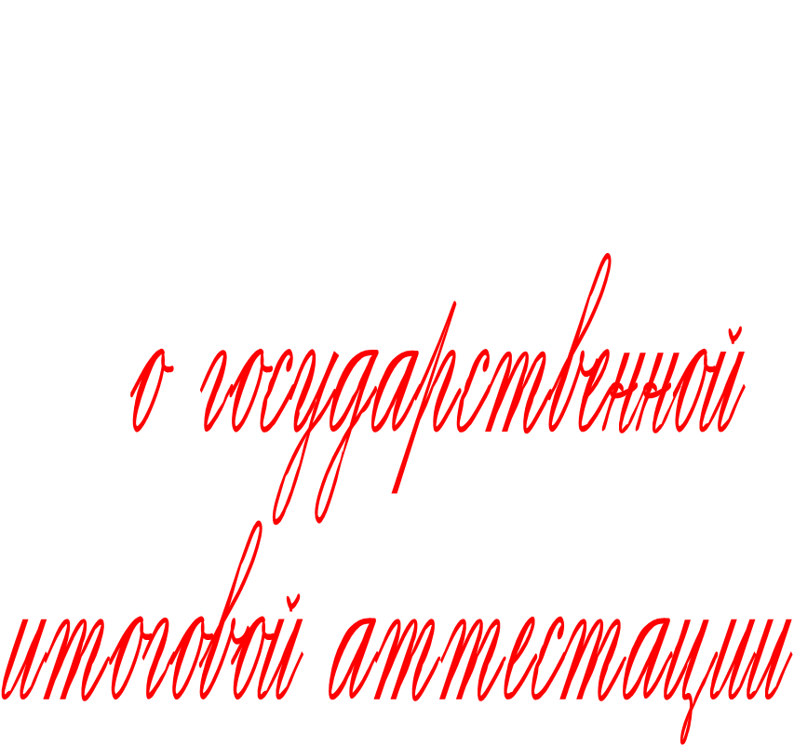

Р

Slide 2




КЛАСС

Slide 3

Ч
ЕГЭ?
Единый государственный экзамен (ЕГЭ) –
это основная форма государственной итоговой аттестации выпускников школ Российской Федерации
ЕГЭ = выпускные экзамены + вступительные экзамены в вуз
Результаты признаются в качестве
вступительных испытаний
вузами / ссузами

Slide 4


О
ЕГЭ
ЕГЭ проводится во всех субъектах Российской Федерации.
Результаты ЕГЭ - результат вступительных испытаний в ВУЗ.
ЕГЭ организуется и проводится Федеральной службой по надзору в сфере образования и науки (Рособрнадзор) совместно с органами исполнительной власти субъектов Российской Федерации, осуществляющими управление в сфере образования.
Организационным и технологическим обеспечением проведения ЕГЭ на федеральном уровне занимается ФЦТ (федеральный центр тестирования), разработкой и экспертизой КИМ – ФИПИ (федеральный институт педагогических измерений).

Slide 5
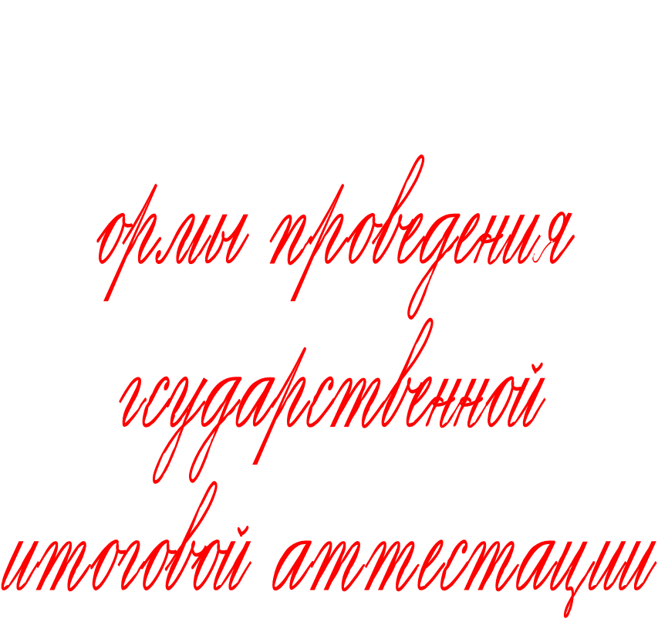

Ф
в форме единого государственного экзамена (ЕГЭ)
в форме государственного выпускного экзамена (ГВЭ – для лиц с ограниченными возможностями здоровья (ОВЗ)

Slide 6
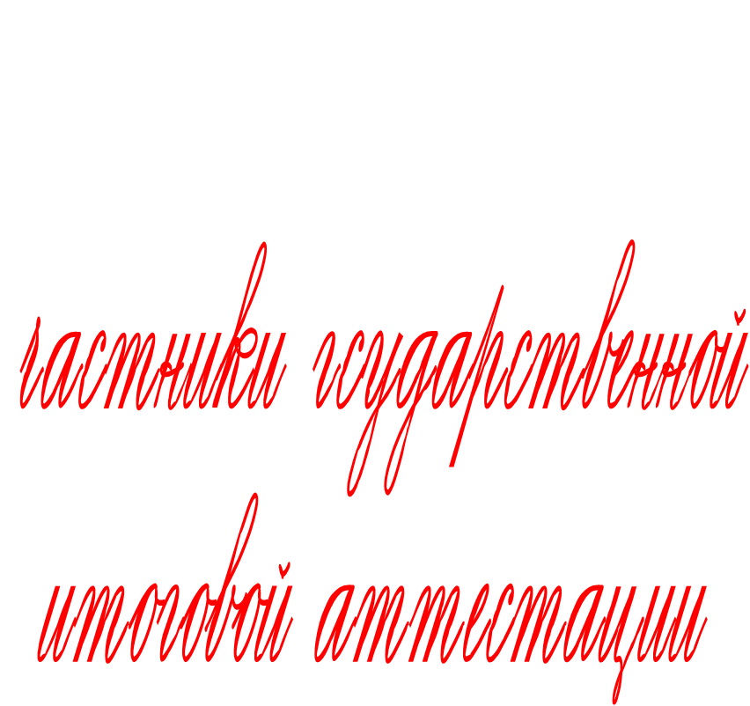
У
К государственной (итоговой) аттестации допускаются выпускники образовательных учреждений,
не имеющие академической задолженности,
в том числе за итоговое сочинение,
т.е. имеющие годовые отметки
по всем общеобразовательным предметам
учебного плана за 10 - 11 классы
не ниже удовлетворительных

Slide 7

И
Итоговое сочинение как условие допуска к ГИА
проводится в декабре последнего года обучения.
Результатом итогового сочинения является
«зачёт» или «незачёт».
В случае если обучающийся получил неудовлетворительный результат, он допускается повторно к проведению итогового сочинения в дополнительные сроки (февраль, май).
Темы сочинения определяются Рособрнадзором
и доставляются в ОО в день проведения.

Slide 8


К
ЕГЭ
ОБЯЗАТЕЛЬНЫЕ
ПО ВЫБОРУ
русский язык
математика
любые предметы из списка:
физика
химия
биология
география
история
информатика и ИКТ
английский язык
немецкий язык
французский язык
литература
обществознание
в 2017 году добавится
ещё один
обязательный предмет
из числа:
химия
физика
биология
обществознание
информатика
литература
география
иностранный язык
Предметы по выбору
сдаются
на добровольной основе

Slide 9
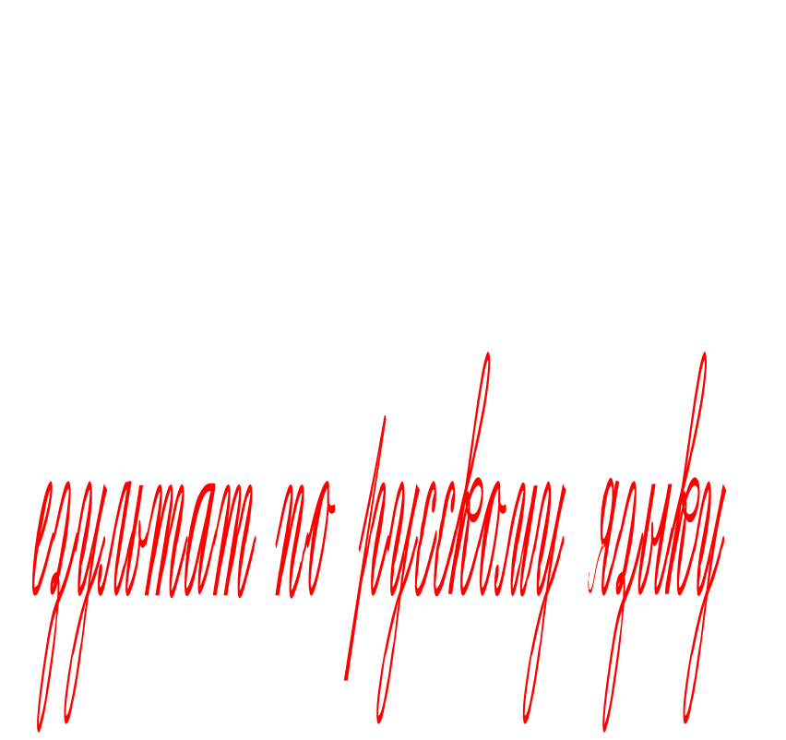
Р
ЕГЭ
Результат ЕГЭ по русскому языку обязателен при поступлении в вузы на каждое направление подготовки (специальность)
Экзаменационная работа состоит из двух частей
ЧАСТЬ 1
(№ 1 - 24)
ответ на задание –
это число, слово, словосочетание, последовательность цифр (чисел)
ЧАСТЬ 2
(№ 25)
задание с развёрнутым ответом (сочинение)
МИНИМАЛЬНОЕ КОЛИЧЕСТВО БАЛЛОВ
24 балла
для получения аттестата
36 баллов
для поступления в вуз
В ЕГЭ по русскому языку планируется добавить устный блок для проверки коммуникационных способностей выпускников.
Также изменения коснутся и сочинений: в 2017 году за итоговое сочинение планируют ставить оценки

Slide 10

Р
ЕГЭ
ЕГЭ по математике разделён на два уровня:
базовый и профильный
Для сдачи также можно выбрать оба уровня одновременно
Базовый уровень необходим, чтобы получить аттестат и иметь возможность поступить в ВУЗ, где математика не является вступительным экзаменом.
Оценивается базовый уровень по пятибалльной системе
профильный уровень необходим для поступлениея в ВУЗ, в котором математика внесена в перечень обязательных вступительных испытаний Оценивается профильный уровень
по стобалльной системе
МИНИМАЛЬНОЕ КОЛИЧЕСТВО БАЛЛОВ
3 балла
27 баллов

Slide 11

Р
ЕГЭ
ЕГЭ по иностранным языкам сдаётся в два дня
1-й день
для сдачи письменной части экзамена
2-й день
для сдачи
устной части (говорение)
МАКСИМАЛЬНОЕ КОЛИЧЕСТВО БАЛЛОВ
80 баллов
2о баллов
От сдачи устной части можно отказаться,
однако максимальная планка в 100 баллов снизится до 80
МИНИМАЛЬНОЕ КОЛИЧЕСТВО БАЛЛОВ
22 балла

Slide 12

С
ЕГЭ
БИОЛОГИЯ
Химия
физика

Slide 13

С
ЕГЭ
Оптимизирована структура экзаменационной работы:
Из экзаменационной работы исключены задания с выбором ответа.
Сокращено количество заданий с 40 до 28.
Уменьшен максимальный первичный балл с 61 в 2016 г. до 59 в 2017 г.
Увеличена продолжительность экзаменационной работы с 180 до 210´.
В часть 1 включены новые типы заданий, которые существенно различаются по видам учебных действий: заполнение пропущенных элементов схемы или таблицы, нахождение правильно указанных обозначений в рисунке, анализ и синтез информации, в том числе представленной в форме графиков, диаграмм и таблиц со статистическими данными.

Slide 14

С
ЕГЭ
Оптимизирована структура экзаменационной работы:
Принципиально изменена структура части 1 КИМ: Из экзаменационной работы исключены задания с выбором одного ответа; задания сгруппированы по отдельным тематическим блокам, в каждом из которых есть задания как базового, так и повышенного уровней сложности.
Уменьшено общее количество заданий с 40 (в 2016 г.) до 34.
Изменена шкала оценивания (с 1 до 2 баллов) выполнения заданий базового уровня сложности, которые проверяют усвоение знаний о генетической связи неорганических и органических веществ (9 и 17).
Максимальный первичный балл за выполнение работы в целом составит 60 баллов (вместо 64 баллов в 2016 году).

Slide 15

С
ЕГЭ
Изменена структура части 1 экзаменационной работы,
часть 2 оставлена без изменений.
Из экзаменационной работы исключены задания с выбором одного верного ответа и добавлены задания с кратким ответом.

Slide 16

З
ЕГЭ
Определиться с перечнем ЕГЭ выпускник должен
ДО 1 ФЕВРАЛЯ 2017 г.
Заявление подаётся в ОО
лично выпускником
или
уполномоченным лицом по доверенности
ВНИМАНИЕ!
1 ФЕВРАЛЯ
РЕГИОНАЛЬНАЯ БАЗА ДАННЫХ ЕГЭ
ЗАКРЫВАЕТСЯ,
ИЗМЕНИТЬ ВЫБРАННЫЙ ПЕРЕЧЕНЬ ЭКЗАМЕНОВ БУДЕТ
НЕВОЗМОЖНО

Slide 17


Р
ЕГЭ
Основной этап:
29 мая (пн) география, информатика
31 мая (ср) русский язык
2 июня (пт) химия, история
5 июня (пн) математика базовая
7 июня (ср) математика профильная
9 июня (пт) обществознание
13 июня (вт) физика, литература
15 июня (чт) иностранные языки, биология
16 июня (пт) иностранные языки (устная часть)
17 июня (сб) иностранные языки (устная часть)
Резервные дни:
19 июня (пн) география, химия, история, информатика
20 июня (вт) литература, физика, обществознание
21 июня (ср) биология, иностранные языки
22 июня (чт) иностранные языки (устн)
28 июня (ср) математика проф., математика баз.
29 июня (чт) русский язык
30 июня (пт) резерв по всем предметам.

Slide 18

П
ЕГЭ
Начало всех экзаменов – 10-00 ч. по местному времени
3 часа 55 мин (235 минут) –
математика профильная, физика, литература, информатика и ИКТ, обществознание, история
3 часа 30 мин (210 минут) –
русский язык, химия, биология
3 часа (180 минут) –
математика базовая, география, иностранный язык;
15 минут –
иностранный язык (говорение)

Slide 19
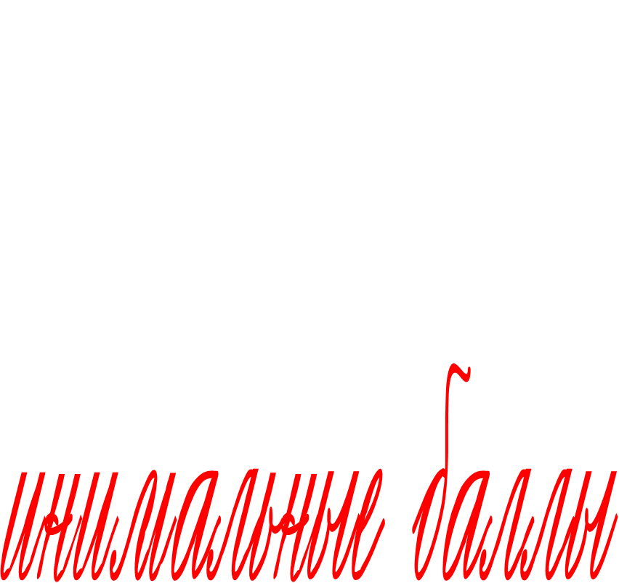
М
ЕГЭ

Slide 20
Р
ЕГЭ
Выполненная экзаменационная работа оценивается в первичных баллах.
Количество первичных баллов за выполнение каждого задания можно узнать в спецификации КИМ по предмету.
Первичные баллы переводятся в тестовые, которые и устанавливают итоговый результат ЕГЭ по 100-балльной шкале.
Ознакомление участников ЕГЭ с полученными ими результатами ЕГЭ по общеобразовательному предмету осуществляется не позднее 3-х рабочих дней со дня их утверждения ГЭК.
Результаты ЕГЭ каждого участника заносятся в федеральную информационную систему.

Slide 21
Р
Экзамен является сильным стрессом.
Некоторые учащиеся так волнуются, что, несмотря на хорошую подготовку, теряются и не могут связать двух слов.
В голове всё смешивается, и мысли разбегаются в разные стороны.
Как справиться с волнением в подобной ситуации?
Научите своего ребёнка относиться к экзамену не как к вызову в суд по обвинению в государственной измене, а как к решению одной из нормальных жизненных задач.
Не думайте о том, что подросток недостаточно хорошо подготовился.
Старайтесь снизить чрезмерное волнение максимальным использованием привычных обыденных условий, типичных для вас ситуаций: режим дня, близкий к нормальному, удобная одежда, привычная причёска и неоднократно используемая верная ручка (а лучше две).
Не расспрашивайте перед экзаменом идущих на него об их знаниях и неуспехах, а тем более о «диких требованиях» экзаменаторов. Во-первых, никто так не веёт так, как очевидцы. Во-вторых, сделать всё равно ничего уже нельзя.
Мысленно успокаивайте своего ребёнка словами: «Ты знаешь, что можешь это сделать», «Ты сделаешь это хорошо», «Ты получишь от этого удовольствие».

Slide 22

У
!
ЕГЭ

